Slide 1
SRMS 사용자 매뉴얼
현업 사용자 (REQUESTER)
시스템 유지보수 요청 관리 시스템
2026-11-12 기준 · 화면은 데모 데이터
원본: docs/사용자매뉴얼.md (이 PPT 는 tools/make_manual_ppt.py 로 생성)
Notes:
롤별 사용자 매뉴얼. 한 사람이 여러 롤을 가지면 해당 롤의 자료를 모두 보세요.

Slide 2
이 자료의 구성과 역할 소개
시작
현업 사용자(REQUESTER) — 유지보수를 요청하고, 내 요청이 어디까지 진행됐는지 확인하는 역할입니다.
할 수 있는 일: 요청 등록·임시저장·제출, 진행 확인·댓글, 보완 후 재제출, 검수 단계 처리, 일정 변경 회신, 요청 취소
기본 권한: 요청 등록 · 본인 건 조회 · 참조 건 조회 · 내가 처리자인 단계 처리 · 일정 변경 회신
구성: 공통 3장 → 홈 → 요청 등록 → 진행 확인 → 보완 → 검수 → 일정 협의 → 분할·작업일지 → 자주 묻는 질문
한 사람이 여러 롤을 가지면 해당 롤의 자료를 모두 보세요. 자세한 설명은 docs/사용자매뉴얼.md 를 참고합니다.
SRMS 사용자 매뉴얼 · 현업 사용자 · 2026-11-12 기준 · 화면은 데모 데이터
2
Notes:
사용자매뉴얼 §2

Slide 3
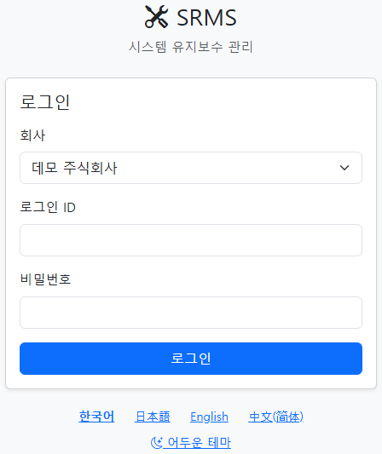
공통 ① 로그인과 기본 화면
공통
접속 주소를 열고 회사 · 로그인 ID · 비밀번호를 입력해 로그인합니다.
단일 회사 서버에서는 회사 선택이 없고, 사내 SSO 가 연결된 서버에는 사내 SSO 로그인 버튼이 있습니다.
비밀번호를 5회 틀리면 15분간 잠깁니다. 잠시 뒤 다시 시도하거나 관리자에게 재설정을 요청하세요(재설정하면 바로 로그인 가능).
30분(기본) 동안 사용하지 않으면 자동 로그아웃됩니다. 다시 로그인하세요.
오른쪽 위: 어두운/밝은 테마, 언어(한국어·日本語·English·中文), 내 이름 메뉴(내 정보·로그아웃). 테마는 계정에 저장됩니다.
비밀번호 정책: 8자 이상, 영문+숫자 포함, 로그인 ID 와 같으면 안 됩니다.
로그인 화면
내 화면의 상단 메뉴 (홈 · 요청 등록 · 요청 목록 · 처리함) — 권한에 따라 메뉴가 다르게 보입니다
사람이 입력한 제목·본문·의견은 언어를 바꿔도 번역되지 않고 그대로 보입니다. 메일은 내가 선택한 언어로 옵니다.
SRMS 사용자 매뉴얼 · 현업 사용자 · 2026-11-12 기준 · 화면은 데모 데이터
3
Notes:
사용자매뉴얼 §1.1~1.3

Slide 4
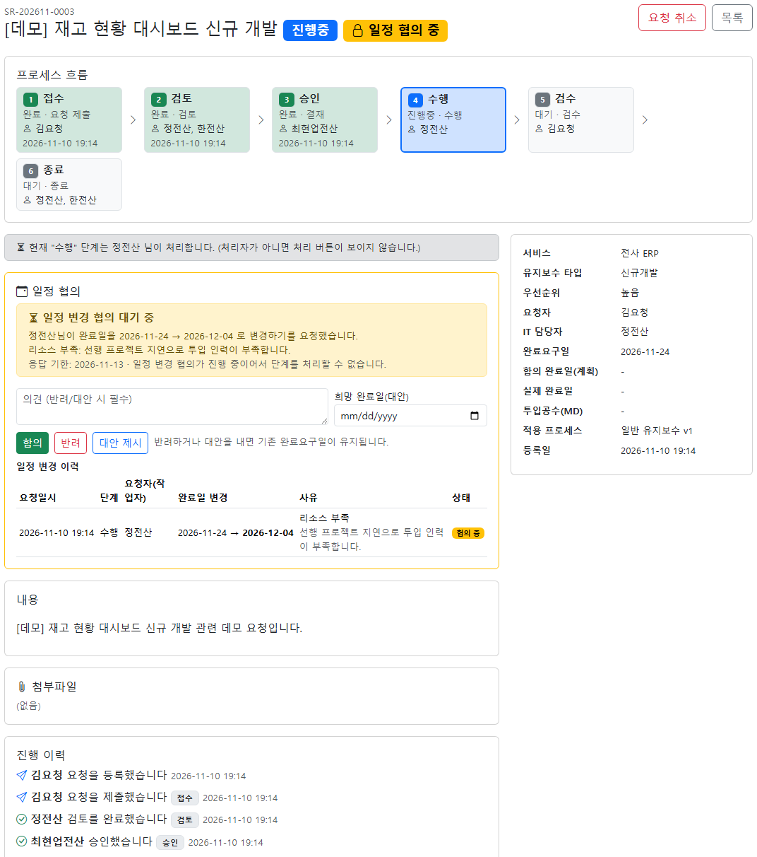
공통 ② 요청의 상태와 상세 화면
공통
상태 · 배지 | 의미
임시저장 | 작성 중(제출 전), 요청자만 볼 수 있음
진행중 | 제출되어 프로세스 단계를 따라 처리 중
보완요청 | 반려됨 → 요청자가 고쳐 다시 제출
완료 / 취소 | 마지막 단계까지 끝남 / 요청자가 취소
지연 | 완료요구일을 넘긴 진행 건
일정 협의 중 | 협의가 끝날 때까지 단계 처리 중단
작업일지 · 분할 | 전산팀이 사후 기록한 건 · SR 분할로 나뉼 건
1
2
4
3
① 프로세스 흐름: 단계·처리자·기한 (초록=완료, 파랑=진행중)
② 처리 안내: 내가 처리자가 아니면 "○○ 님이 처리합니다" 안내만 표시
③ 일정 협의 · ④ 요약(완료요구일, 합의 완료일(계획))
⑤ 내용·첨부 · ⑥ 진행 이력(결재·반려·일정 변경·댓글)
요청의 프로세스는 제출 시점의 버전으로 고정됩니다.
5
6
SRMS 사용자 매뉴얼 · 현업 사용자 · 2026-11-12 기준 · 화면은 데모 데이터
4
Notes:
사용자매뉴얼 §1.4~1.5

Slide 5
공통 ③ 메일 알림 규칙
공통
상황 | 메일을 받는 사람
내 차례가 된 단계(제출, 이전 단계 승인) | 해당 단계의 처리자
반려 또는 보완요청 | 다시 처리해야 하는 사람(이전 단계 처리자 또는 요청자)
일정 변경 요청 | 요청자(합의 여부 회신)
일정 변경 반려/대안 제시 | 요청한 작업자
SR 분할 | 요청자(분할 안내), 새 SR 현재 단계 처리자
기한 임박/초과 | 아직 처리하지 않은 현재 단계 처리자
참조자가 설정된 단계 | 참조자(관리자가 설정한 경우, 처리 버튼 없는 안내 메일)
메일은 내가 무언가를 해야 할 때만 옵니다. 진행 결과가 궁금하면 화면(홈, 요청 상세)에서 확인하세요.
내가 직접 한 처리, 일정 변경 합의, 작업일지 등록에는 메일이 가지 않습니다.
기한 독촉은 단계의 표준 기한이 다가오거나(기본 1영업일 전) 지난 단계에 대해 주기 작업이 보내며, 같은 건은 중복 발송하지 않고 일정 협의 중인 요청은 제외합니다.
SRMS 사용자 매뉴얼 · 현업 사용자 · 2026-11-12 기준 · 화면은 데모 데이터
5
Notes:
사용자매뉴얼 §1.6

Slide 6
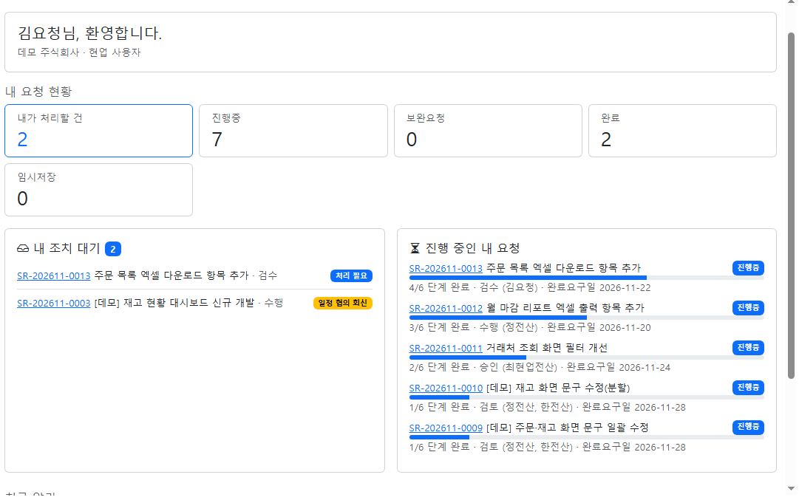
홈(대시보드)에서 볼 것
홈
내 요청 현황 — 상태별 건수(처리할 건·진행중·보완요청·완료·임시저장), 누르면 해당 목록으로 이동
내 조치 대기 — 「처리 필요」(내가 처리할 단계), 「보완 필요」(반려된 내 요청), 「일정 협의 회신」
진행 중인 내 요청 — 단계 진행률(예: 6단계 중 4단계 완료), 현재 단계와 처리자, 완료요구일
최근 알림 — 내게 발송된 최근 메일 알림 5건. 누르면 해당 요청으로 이동합니다.
받은 알림이 없으면 "표시할 항목이 없습니다."가 표시됩니다.
SRMS 사용자 매뉴얼 · 현업 사용자 · 2026-11-12 기준 · 화면은 데모 데이터
6
Notes:
사용자매뉴얼 §2.1

Slide 7
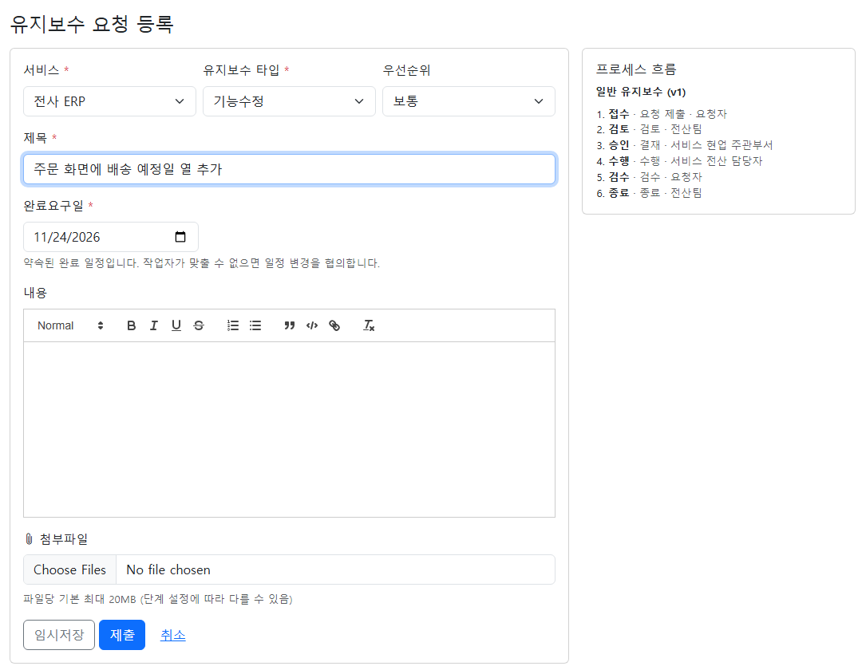
요청 등록 ① 화면과 입력
요청 등록
① 서비스와 유지보수 타입을 선택하면 ③ 프로세스 흐름이 미리 표시됩니다.
② 제목(200자 이하)과 완료요구일(필수, 오늘 이후), 내용을 입력합니다.
③ 이 요청에 적용될 단계·처리자 미리보기. 연결된 프로세스가 없으면 등록할 수 없으니 관리자에게 문의합니다.
④ 첨부파일은 여러 개를 한 번에 선택할 수 있고, 목록의 「×」 로 일부만 뺄 수 있습니다.
⑤ 「임시저장」으로 나중에 이어 쓰거나 「제출」로 프로세스를 시작합니다.
1
3
2
4
5
SRMS 사용자 매뉴얼 · 현업 사용자 · 2026-11-12 기준 · 화면은 데모 데이터
7
Notes:
사용자매뉴얼 §2.2

Slide 8
요청 등록 ② 입력 규칙
요청 등록
항목 | 규칙
제목 | 필수, 200자 이하
완료요구일 | 필수, 오늘 이후. 약속된 완료 일정이며 작업자가 맞출 수 없으면 일정 변경을 협의합니다(직접 변경 불가)
내용 | 편집기에서 서식 사용 가능. 제출하려면 제목과 내용이 있어야 합니다
첨부파일 | 파일당 기본 최대 20MB, 허용 확장자만 가능(실행 파일 불가). 선택한 파일의 이름·크기·합계가 표시됩니다
임시저장 | 요청번호(SR-연월-일련번호)가 부여되고 요청자만 볼 수 있습니다. 「수정」으로 이어서 작성
제출 | 첫 처리 단계의 처리자에게 메일이 갑니다. 제출 후에는 내용을 직접 고칠 수 없습니다
본문에 스크립트를 넣어도 실행되지 않고 서식(굵게·목록·링크)만 유지됩니다.
SRMS 사용자 매뉴얼 · 현업 사용자 · 2026-11-12 기준 · 화면은 데모 데이터
8
Notes:
사용자매뉴얼 §2.2

Slide 9
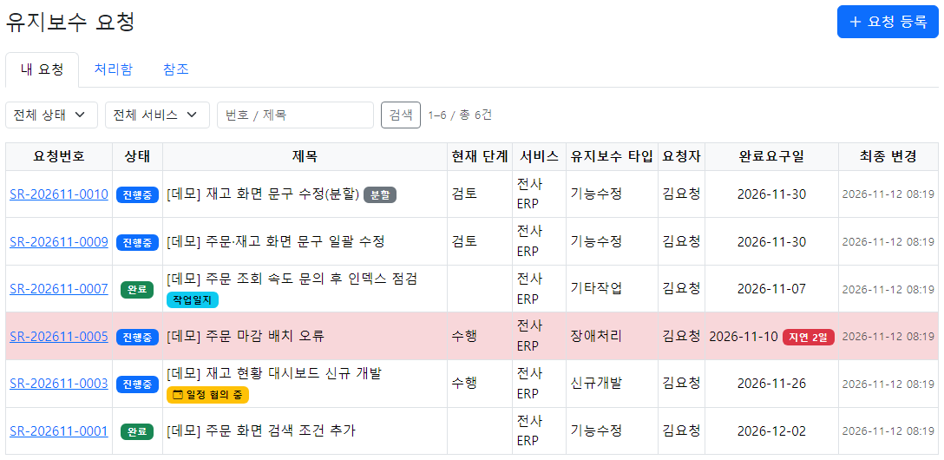
내 요청 확인
진행 확인
「요청 목록」의 내 요청 탭에서 상태·서비스·번호/제목으로 검색합니다.
목록에서 번호를 누르면 상세 화면이 열리며, 프로세스 흐름에서 현재 단계·처리자·기한을 한눈에 봅니다.
질문이나 추가 설명은 상세 화면 아래 댓글로 남깁니다(임시저장 건 제외).
건수가 많으면 「1–20 / 총 N건」과 이전/다음, 페이지 번호가 표시되고 탭·검색 조건이 유지됩니다.
권한이 없는 요청 주소를 직접 열면 존재 여부를 숨기기 위해 「404」 화면이 나옵니다(정상).
SRMS 사용자 매뉴얼 · 현업 사용자 · 2026-11-12 기준 · 화면은 데모 데이터
9
Notes:
사용자매뉴얼 §1.7, §2.3

Slide 10
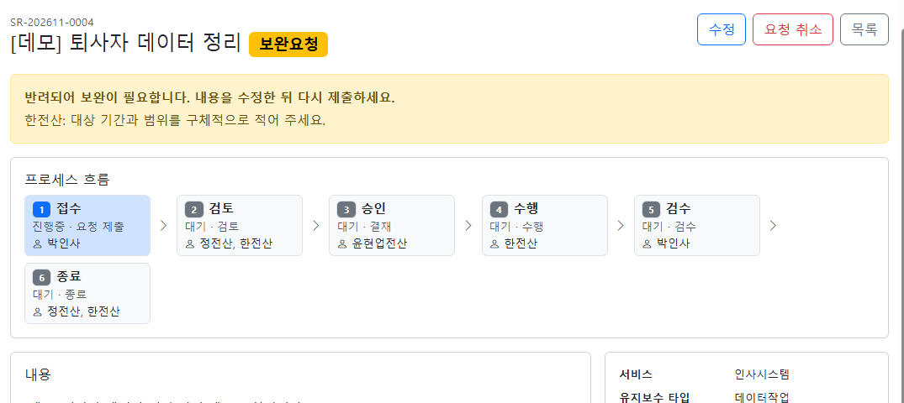
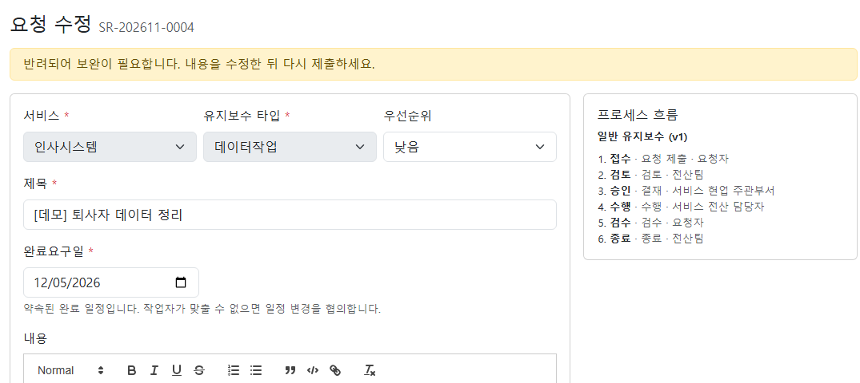
반려(보완요청)를 받았을 때
보완
상태가 보완요청이 되고 상세 화면 위에 반려 사유가 표시됩니다. 반려 메일도 옵니다.
「수정」을 눌러 내용을 고치고 필요하면 첨부를 바꾼 뒤 「보완 후 재제출」을 누릅니다. 프로세스는 첫 처리 단계부터 다시 진행됩니다.
이전 반려 이력은 진행 이력에 그대로 남습니다.
더 이상 진행하지 않을 때는 「요청 취소」를 누릅니다.
반려 사유가 상단에 표시된 상세 화면
수정 화면(보완 후 재제출)
SRMS 사용자 매뉴얼 · 현업 사용자 · 2026-11-12 기준 · 화면은 데모 데이터
10
Notes:
사용자매뉴얼 §2.4

Slide 11
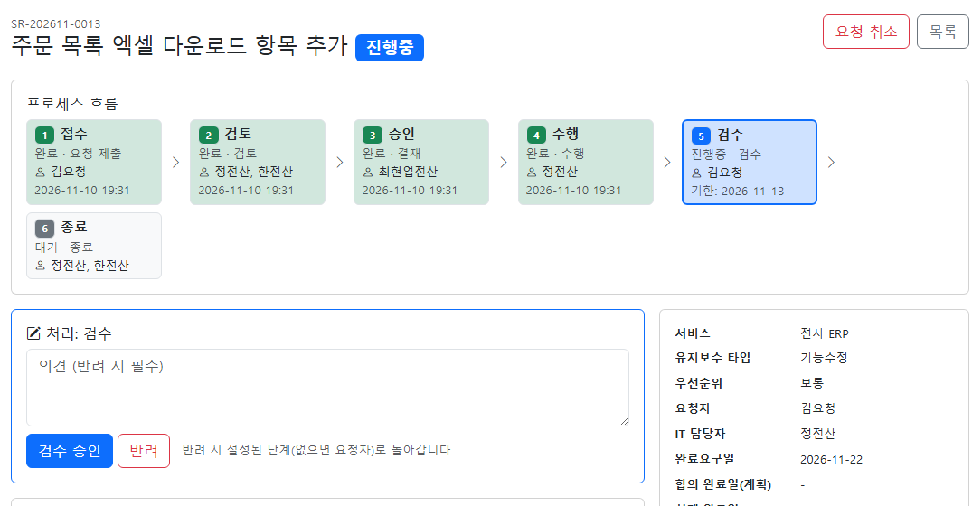
검수 단계 처리
검수
기본 프로세스에서 검수는 요청자가 처리합니다. 작업 완료 메일을 받으면 결과물을 확인합니다.
의견을 적고 「검수 승인」 → 다음 단계(종료, 전산팀)로 진행합니다.
수정이 더 필요하면 「반려」(사유 필수) → 수행 단계로 돌아갑니다.
이 단계에서 첨부가 필수로 설정되어 있으면 파일을 먼저 올려야 처리됩니다.
SRMS 사용자 매뉴얼 · 현업 사용자 · 2026-11-12 기준 · 화면은 데모 데이터
11
Notes:
사용자매뉴얼 §2.5

Slide 12
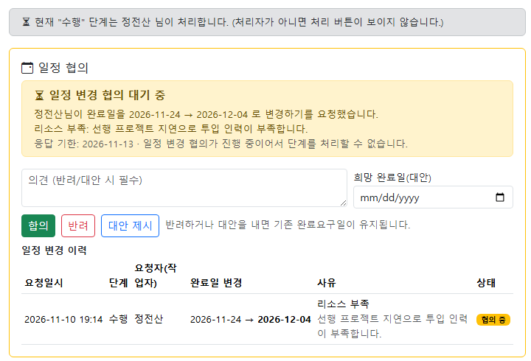
일정 변경 회신 (완료요구일 협의)
일정 협의
작업자가 완료요구일을 맞출 수 없으면 가능한 완료일과 사유를 제안하고 요청자에게 메일이 갑니다. 회신 기한은 기본 3영업일이며 지나면 독촉 메일이 옵니다. 합의 전까지 그 요청의 단계 처리는 중단됩니다.
선택 | 결과
합의 | 변경된 완료일이 합의 완료일(계획)로 확정(완료요구일은 유지, 메일 없음)
반려 | 기존 완료요구일 유지, 의견 필수
대안 제시 | 원하는 완료일(오늘 이후, 제안일보다 앞)과 의견을 보내 다시 협의
회신은 요청자 본인만 할 수 있고, 요청자는 일정 변경을 제안하지 않습니다.
변경 이력(단계·제안자·사유·동의자)은 「일정 변경 이력」과 진행 이력에 남습니다.
일정 협의 카드: 의견·희망 완료일 입력 후 합의/반려/대안 제시
SRMS 사용자 매뉴얼 · 현업 사용자 · 2026-11-12 기준 · 화면은 데모 데이터
12
Notes:
사용자매뉴얼 §2.6

Slide 13
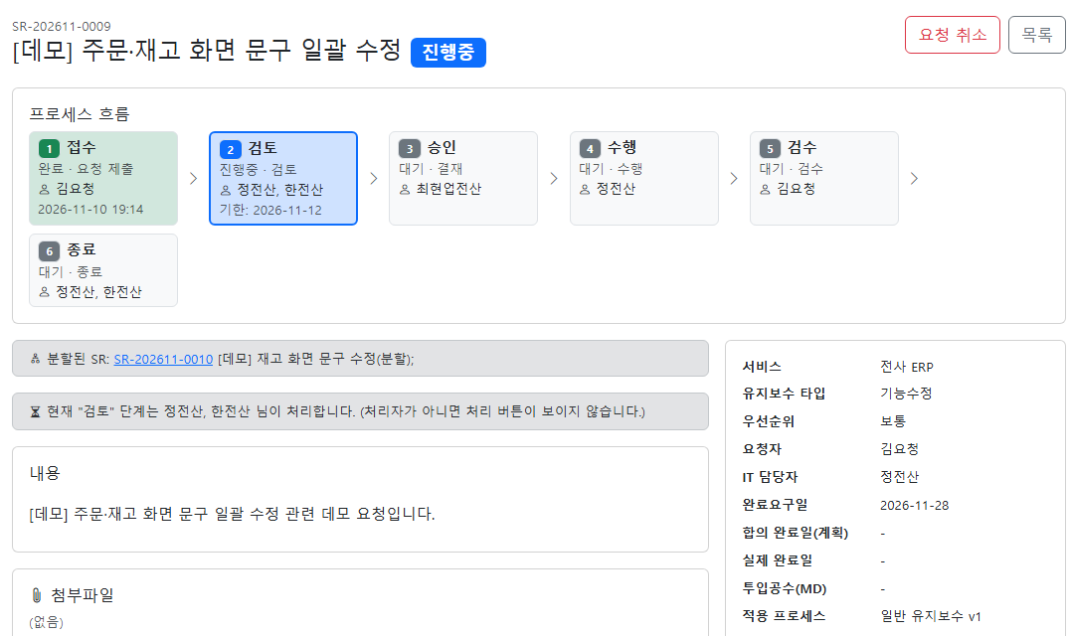
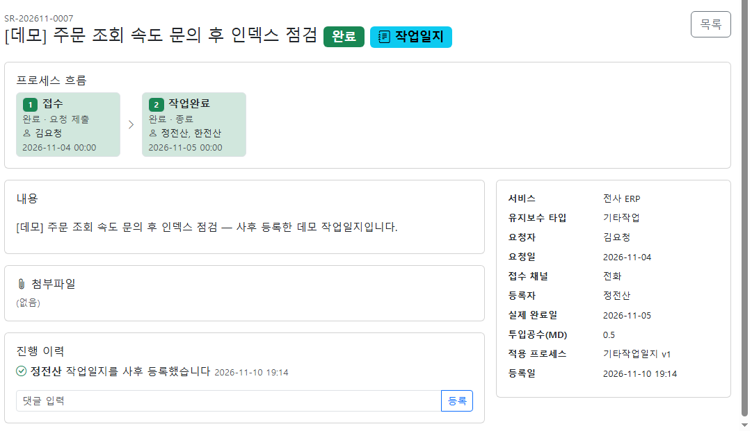
분할된 SR 과 작업일지 완료 건
참고
요청 하나에 IT 담당자가 둘 필요하면 전산팀이 요청을 분할합니다. 안내 메일이 오고 「분할된 SR」/「분할 원본」 링크가 생기며, 각 SR 은 담당자·일정·완료가 따로 진행되고 각각 검수합니다.
전산팀이 전화·메일·메신저 요청을 사후에 기록한 작업일지도 「내 요청」에 완료 건으로 나타납니다. 수정·취소·검수는 없고 댓글만 남길 수 있습니다.
SR 분할: 원본·새 SR 이 서로 링크(「분할」 배지)
작업일지 완료 건(「작업일지」 배지): 댓글만 가능
SRMS 사용자 매뉴얼 · 현업 사용자 · 2026-11-12 기준 · 화면은 데모 데이터
13
Notes:
사용자매뉴얼 §2.3

Slide 14
요청 취소와 자주 묻는 질문
마무리
상황 | 안내
요청 취소 | 임시저장·진행중·보완요청 상태에서 「요청 취소」. 완료된 요청은 취소할 수 없고 이력은 지워지지 않습니다
「매핑된 프로세스가 없습니다」 | 그 서비스·타입 조합에 프로세스가 연결되지 않았습니다 → 관리자에게 「서비스×타입 매핑」 요청
「처리할 사용자가 없습니다」로 제출 불가 | 서비스의 전산 담당자·주관부서 등 단계 처리자가 없습니다 → 관리자에게 설정 요청
내 차례인데 처리 버튼이 없음 | 「일정 협의 중」이면 협의가 끝나야 하고, 이미 처리했거나 처리자가 아닐 수 있습니다
메일이 오지 않음 | 「내 정보」의 이메일·스팸함 확인. 내가 직접 한 처리와 일정 합의는 메일이 없습니다
완료요구일을 바꾸고 싶음 | 직접 변경 불가. 작업자가 일정 변경을 제안하고 내가 합의하는 방식입니다
SRMS 사용자 매뉴얼 · 현업 사용자 · 2026-11-12 기준 · 화면은 데모 데이터
14
Notes:
사용자매뉴얼 §2.7, §6

